Slide 1
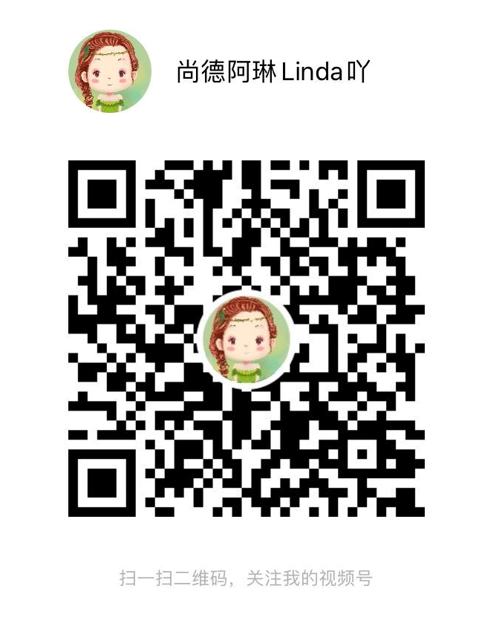
你想知道考试技巧吗？
想一起读书么？
想一起爬山么？

Slide 2
记得Pick老师哟~

